Slide 1
ABAP介紹

Slide 2
目錄
ABAP基礎介紹
基礎語法(變數、Work Area、Internal Table、Header line)
Select
常用參數
CALL FUNCTION
ALV
RFC
CDS VIEW 安裝

Slide 3
目錄
ABAP基礎介紹
基礎語法(變數、Work Area、Internal Table、Header line)
Select
常用參數
CALL FUNCTION
ALV
RFC
CDS VIEW 安裝

Slide 4
ABAP- 基礎介紹
ABAP是SAP NetWeaver平台的一部分，這個平台主要用來開發商務應用。ABAP支持有面向過程和物件導向。
在ABAP中是不區分大小寫
主要編寫Report的TCODE：SE38、SE80
RFC ：SE37
Smartform: SMARTFORMS

Slide 5
ABAP- 基礎介紹
ABAP Report 中的 Event
Event | 說明
INITIALIZATION | 初始化
AT SELECTION-SCREEN OUTPUT | 控制畫面輸出，可動態調整畫面
START-OF-SELECTION | 按下 之後，通常使用於搜尋條件
AT LINE-SELECTION
AT USER-COMMAND

Slide 6
目錄
ABAP基礎介紹
基礎語法(變數、Work Area、Internal Table、Header line)
Select
常用參數
CALL FUNCTION
ALV
RFC
CDS VIEW 安裝

Slide 7
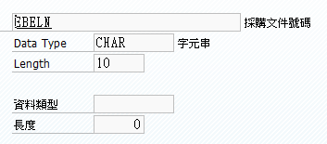
ABAP-基礎語法(變數宣告)
DATA GV_VAR1(10) TYPE C 字元(CHAR).
I 整數
N 數字組成的字串
D 日期型
格式為 YYYYMMDD 例：‘20200616'
T 時間
格式為：HHMMSS 例：‘12:10:13‘
STRING 字串
X 16進制數
例：‘1A03’
另外可以依照Table內格式進行宣告
例如 ekko-ebeln、mara-matnr。
Notes:
C 字元
I 整數可做加總
N 數字組成的字串，當輸入值為達最大長度時會補0
D、T 時間格式
依照Table欄位宣告的type會依照Data Element內的Domain格式
另外也可以宣告變數的長度，在變數名稱後使用括號，宣告長度(變數與括號不須有空格)

Slide 8
ABAP-基礎語法(Work Area)
WorkArea：由多筆變數組成的資料，可做為Structure
DATA: BEGIN OF gs_struc_1,
Inte TYPE I,
Date TYPE D,
Ebeln TYPE ekko-ebeln,
END OF gs_struc.
DATA: BEGIN OF gs_struc_2,
INCLUDE STRUCTURE gs_struc_1.
DATA: ch TYPE C,
str TYPE STRING.
END OF gs_struc_2.
Notes:
在使用INCLUDE時要注意逗號和句號

Slide 9
ABAP-基礎語法(Internal Table)
Internal Table：可想像成由Work Area所組成的一個資料庫，Internal Table 只能存在於程式中，當程式結束時所存的資料也會清空。
ITAB有兩種宣告方式，
第一種透過Structure進行宣告
DATA gt_itab_1 TYPE TABLE OF gs_struc_1
STANDARD TABLE OF
SORT TABLE OF ... WITH UNIQUE KEY
HASHED TABLE OF ... WITH UNIQUE KEY
Notes:
SORT TABLE 將資料依照欄位進行排序後再存入TABLE中
HASHED TABLE 系統利用HASH算法管理表中數據，因此表內ROW的順序與時間條件無關，所以只能使用關鍵字才能進行訪問

Slide 10
ABAP-基礎語法(Internal Table)
第二種，直接宣告ITAB內部欄位
DATA : BEGIN OF gt_itab_1 OCCURS 0.
INCLUDE STRUCTURE gs_struc_1.
DATA: ch TYPE C,
str TYPE STRING.
END OF gs_struc_2.
Notes:
OCCURS 是直接宣告此ITAB內表的記憶體，而0代表記憶體空間無限大

Slide 11
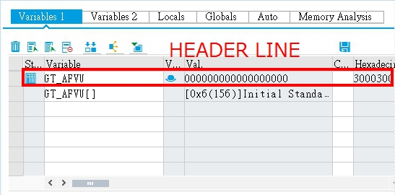
ABAP-基礎語法(Header Line)
Header Line是在宣告一個內表時，同時給一個與內表相同的Structure
DATA gt_itab_1 TYPE TABLE OF gs_struc_1 WITH HEADER LINE
使用OCCURS 0 時就會同時宣告HEADERLINE

Slide 12
ABAP-基礎語法
LOOP AT [內表] INTO [Structure] [WHERE condition].
AT FRIST {LAST}.
...
ENDAT.
IF [condition].
ENDIF.
ENDLOOP.
Notes:
如果內表使用HEADER LINE則不需要再使用INTO
內表內所引可以使用sy-index

Slide 13
ABAP-基礎語法
APPEND [structure] TO [內表].
INSERT [內表、資料表] FROM [structure].
MODIFY [內表、資料表] FROM [structure].
DELECT [內表、資料表] FROM [structure].
新增SAP資料表只能通過MODIFY、INSERT或者使用BAPI等方式.

Slide 14
目錄
ABAP基礎介紹
基礎語法(變數、Work Area、Internal Table、Header line)
Select
常用參數
CALL FUNCTION
ALV
RFC
CDS VIEW 安裝

Slide 15
ABAP-SELECT
SELECT [TABLE~FIELD]
FROM [TABLE]
INTO {CORRESPONDING FIELDS OF} TABLE [內表]
{ INNER JOIN [TABLE] ON [條件]
OUTER
LEFT
RIGHT
}
{ FOR ENTRY IN [內表]
}
WHERE [條件].
Notes:
FOR ENTRY IN 是將內表(ITAB) 與 SAP 資料表作關聯
要將關聯法則寫在WHERE中

Slide 16
目錄
ABAP基礎介紹
基礎語法(變數、Work Area、Internal Table、Header line)
Select
常用參數
CALL FUNCTION
ALV
RFC
CDS VIEW 安裝

Slide 17
ABAP-常用參數
參數名稱 | 說明 | 備註
SY-SUBRC | 系統返還值 | 使用SELECT的返還值 0：代表程式執行成功 4：沒有資料 8：只有在SELECT SINGLE 中會出現，代表有搜尋 到超過一比結果
SY-INDEX | 當前LOOP循環過的次數
SY-TABIX | 當前處理的是internal table 的第幾筆
SY-DATUM | 當前系統日期
SY-UZEIT | 當前系統時間
SY-UNAME | 當前使用者登入SAP的USERNAME
Notes:
SY-SUBRC = 0 、4 在其他用法中也大多是相同意思
例如： READ TABLE.... 0：代表成功，4：代表沒有找到資料

Slide 18
目錄
ABAP基礎介紹
基礎語法(變數、Work Area、Internal Table、Header line)
Select
常用參數
CALL FUNCTION
ALV
RFC
CDS VIEW 安裝

Slide 19
ABAP-CALL FUNCTION
CALL FUNCTION ‘FUNCTION名字’
EXPORTING
input = lv_input
IMPORTING
output = lv_output
CHANGING
change = lv_change
TABLE
table = lt_table
EXCEPTIONS
exception_1 = 0
exception_2 = 1.
Notes:
EXCEPTIONS 是錯誤訊息，會使用sy-subrc顯示

Slide 20
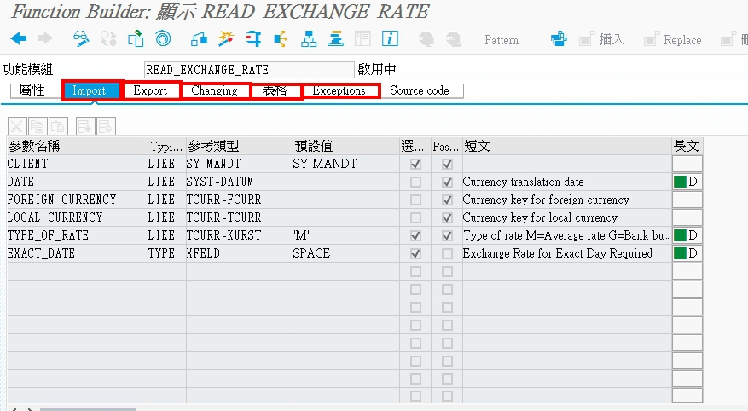
ABAP-CALL FUNCTION
Notes:
CALL FUNCTION 中的 EXPORTING 在 Function Module 是中是 Import，
IMPORTING 在 Function Module 是中是 Export。

Slide 21
目錄
ABAP基礎介紹
基礎語法(變數、Work Area、Internal Table、Header line)
Select
常用參數
CALL FUNCTION
ALV
RFC
CDS VIEW 安裝

Slide 22
ABAP-ALV(基礎介紹)
ALV，全名 SAP List Viewer，是ABAP中表單的瀏覽器，可以使SAP中的表單標準、簡單化，可使表單以網格的方式呈現，更自帶有匯總、排序、篩選等功能，可以提高報表輸出的可讀性、功能性，SAP有提供一套ALV的功能模塊，主要可分為兩種顯示方式

Slide 23
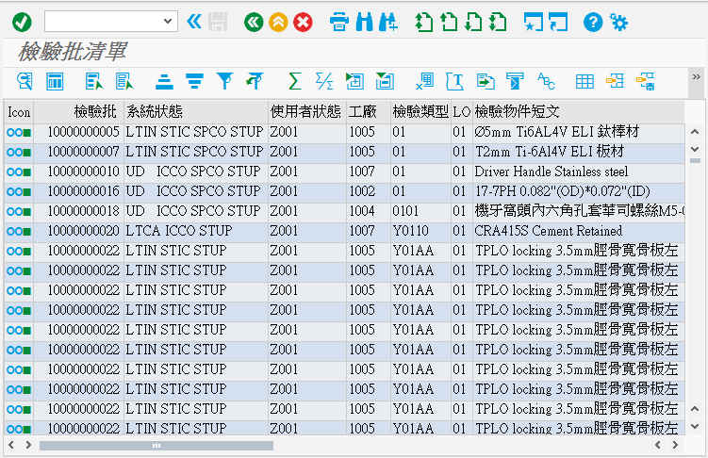
ABAP-ALV(基礎介紹)
Grid，調用的function為 REUSE_ALV_GRID_DISPLAY，輸出如下圖

Slide 24
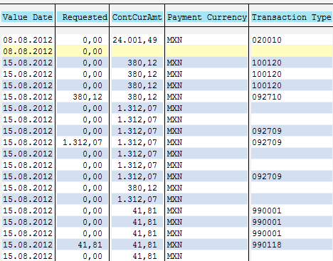
ABAP-ALV(基礎介紹)
List，調用的function為REUSE_ALV_LIST_DISPLAY，輸出如下圖

Slide 25
ABAP-ALV(建立步驟)
1. Data_retrieval
2. Build_fieldcatalog
3. Build_layout
4. Display_alv

Slide 26
ABAP-ALV(建立步驟)
1. Data_retrieval =>依照蒐尋條件將資料放進內表中，將資料轉置至gt_alv中
2. Build_fieldcatalog
3. Build_layout
4. Display_alv

Slide 27
ABAP-ALV(建立步驟)
1. Data_retrieval
2. Build_fieldcatalog =>建立ALV輸出欄位條件，例：欄位名稱、輸出長度、是否可編輯...等
3. Build_layout
4. Display_alv

Slide 28
ABAP-ALV(建立步驟)
ALV fieldcatalog的建立可使用兩種方式
第一種建立方式，逐一建立每個欄位
優：方便進行每個欄位參數設定、較簡單易懂
缺：當有大量內表欄位時，建立速度較慢
第二種建立方式，使用call function將內表轉換成fieldcatalog格式
優：可以將內表欄位透過call function的方式轉換，當內
表有大量欄位時，較為方便。
缺：使用call function時，需要設定較多function要使用
的參數，容易出現abap dump。

Slide 29
ABAP-ALV(建立步驟)
1. Data_retrieval
2. Build_fieldcatalog =>使用逐一建立的方式
3. Build_layout
4. Display_alv

Slide 30
ABAP-ALV [逐一建立欄位]
基礎參數：
參數設定 | 說明
TYPE-POOLS：slis | ALV原件會使用到的TYPE都存在TYPE-POOLS: slis中
DATA gt_fieldcatalog TYPE slis_t_fieldcat_alv WITH HEADER LINE | ALV欄位設定
DATA gs_layout TYPE slis_layout_alv. | ALV輸出方式設定
gt_alv | ALV輸出的資料來源

Slide 31
ABAP-ALV [Build_fieldcatalog]
第一種建立方式，逐一建立每個欄位
gt_fieldcatalog-fieldname = ‘FIELD001’. “gt_alv內表欄位名稱 gt_fieldcatalog-seltext_m = ’H‘. “ALV為輸出時欄位名稱gt_fieldcatalog-checkbox = ‘X’. “使欄位成為checkbox gt_fieldcatalog-edit = ‘X’. “設定欄位為可編輯 APPEND gt_fieldcatalog TO gt_fieldcatalog. CLEAR gt_fieldcatalog.

Slide 32
ABAP-ALV(建立步驟)[逐一建立欄位]
1. Data_retrieval
2. Build_fieldcatalog
3. Build_layout =>建立ALV輸出格式
4. Display_alv

Slide 33
ABAP-ALV [Build_layout]
Layout參數設定
參數 | 說明
colwidth_optimize | 欄位字段自動符合長度
zebra | 每行顏色變換
box_fieldname [ = ‘欄位名稱’] | 使欄位可以變為可選取方塊
Edit | 設置所有欄位皆可編輯
F2code [= ‘sy-ucomm’] (‘&ETA’為雙擊) | 設置跳出詳細訊息視窗
numc_sum | 對NUMC類型進行總合

Slide 34
ABAP-ALV(建立步驟)[逐一建立欄位]
1. Data_retrieval
2. Build_fieldcatalog
3. Build_layout
4. Display_alv =>ALV的呈現

Slide 35
ABAP-ALV [Display_alv]
CALL FUNCTION ‘REUSE_ALV_GRID_DISPLAY’ EXPORTING i_callback_program = sy-repid “回傳的程式名稱 i_callback_pf_status_set = 'SET_GUI_STATUS' i_callback_user_command = 'USER_COMMAND' is_layout = gt_layout it_fieldcat = gt_fieldcatalog[] i_save = 'X' TABLES t_outtab = gt_file[] EXCEPTIONS program_error = 1 OTHERS = 2.

Slide 36
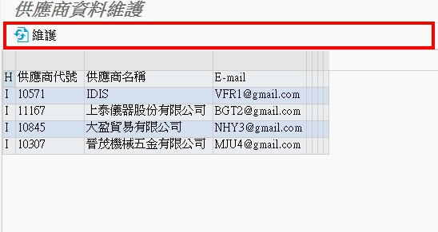
ABAP-ALV [Display_alv]
可以自訂義Gui Status
FORM SET_GUI_STATUS
USING rt_extab TYPE slis_t_extab .
SET PF-STATUS 'STATUS'.
ENDFORM.

Slide 37
ABAP-ALV [Display_alv]
設定各項Button會執行的步驟
FORM user_command
USING r_ucomm LIKE sy-ucomm rs_selfield TYPE slis_selfield. CASE r_ucomm. WHEN ‘BACK’. LEAVE TO SCREEN 0. WHEN ‘PREVIOUS’. LEAVE PROGRAM. WHEN ‘LEAVE’. LEAVE PROGRAM. WHEN ‘UPDATE’. PERFORM update_vendor. “可行編寫所需要執行的功能 ENDCASE. rs_selfield-refresh = 'X'. rs_selfield-row_stable = 'X'. rs_selfield-col_stable = 'X'. CLEAR r_ucomm. ENDFORM.

Slide 38
ABAP-ALV(建立步驟)
1. Data_retrieval
2. Build_fieldcatalog =>使用call function的方式
3. Build_layout
4. Display_alv

Slide 39
ABAP-ALV(基礎參數)[Call Function]
參數設定 | 說明
TYPE-POOLS：slis | ALV原件會使用到的TYPE都存在TYPE-POOLS: slis中
DATA gt_fieldcatalog TYPE slis_t_fieldcat_alv | ALV欄位設定(第一階段轉換)
DATA: gt_fcat_lvc TYPE lvc_t_fcat. | ALV欄位設定(第二階段轉換)
DATA gs_fcat_lvc TYPE lvc_s_fcat | 作為調整欄位細節時使用
DATA gs_layout TYPE lvc_s_layo . | ALV輸出方式設定
gt_alv | ALV輸出的資料來源

Slide 40
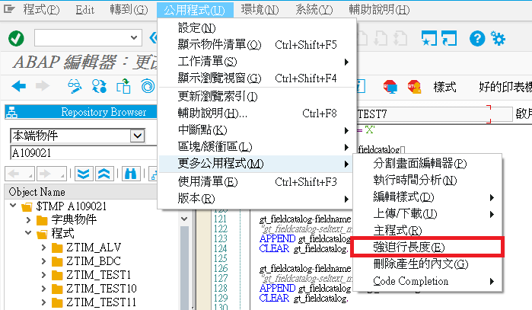
ABAP-ALV(建立步驟)[Build_fieldcatalog]
-- 第一階段轉換: internal table to slis fieldcatalog --
CALL FUNCTION 'REUSE_ALV_FIELDCATALOG_MERGE'
EXPORTING
i_program_name = sy-cprog “call function 程式名稱
i_internal_tabname = 'GT_ALV' “ITAB名稱，一定要大寫
i_inclname = sy-cprog “call function 程式名稱
i_bypassing_buffer = 'X'
CHANGING
ct_fieldcat = gt_fieldcatalog[]
EXCEPTIONS
inconsistent_interface = 1
program_error = 2
OTHERS = 3.
*使用這個Function需要將Report行長度
限制在72char內
(可在公用程式內使用”強迫行長度’)

Slide 41
ABAP-ALV(建立步驟)[Build_fieldcatalog]
-- 第二階段轉換: internal table to slis fieldcatalog --
CALL FUNCTION 'LVC_TRANSFER_FROM_SLIS'
EXPORTING
it_fieldcat_alv = gt_fieldcatalog[]
IMPORTING
et_fieldcat_lvc = gt_fcat_lvc
TABLES
it_data = gt_alv[]
EXCEPTIONS
it_data_missing = 1
OTHERS = 2.

Slide 42
ABAP-ALV(建立步驟)[Build_fieldcatalog]
調整欄位細項參數時使用
Loop at gt_fcat_lvc into gs_fcat_lvc.
CASE gs_fcat_lvc.
WHEN ‘內表欄位名稱’
gs_fcat_lvc-reptext = ‘ALV輸出名稱’. “可調整欄位名稱
gs_fcat_lvc-checkbox = ‘X’. “可使欄位變為Checkbox
gs_fcat_lvc-edit = ‘X’. “可使欄位為可編輯
ENDCASE.
MODIFY gt_fcat_lvc FROM gs_fcat_lvc.
ENDLOOP.

Slide 43
ABAP-ALV(建立步驟)[Call Function]
1. Data_retrieval
2. Build_fieldcatalog
3. Build_layout =>建立ALV輸出格式
4. Display_alv

Slide 44
ABAP-ALV(建立步驟)[Build_layout]
參數 | 說明
Cwidth_opt | 欄位字段自動符合長度
Zebra | 每行顏色變換
Box_fieldname [ = ‘欄位名稱’] | 使欄位可以變為可選取方塊
Edit | 設置所有欄位皆可編輯
Sel_mode | ‘A’ 在最左端有選擇按鈕

Slide 45
ABAP-ALV(建立步驟)[Call Function]
1. Data_retrieval
2. Build_fieldcatalog
3. Build_layout
4. Display_alv =>ALV的呈現

Slide 46
ABAP-ALV(建立步驟)[Display_alv]
CALL FUNCTION 'REUSE_ALV_GRID_DISPLAY_LVC'
EXPORTING
i_callback_program = sy-repid
i_callback_pf_status_set = 'ALV_PF_STATUS' i_callback_user_command = 'ALV_USER_COMMAND'
is_layout_lvc = gs_layout
it_fieldcat_lvc = gt_fieldcat_lvc[]
i_save = 'X'
TABLES
t_outtab = gt_alv[]
EXCEPTIONS
program_error = 1
OTHERS = 2.

Slide 47
額外補充-ALV 物件導向(OO)寫法

Slide 48
ABAP-OO語法(物件導向)
Class 物件名稱 DEFINITION .
PUBLIC SECTION.
METHODS method_1
IMPORTING imp TYPE i
[EXPORTING] [CHANGING]
RETURNING VALUE(ret) TYPE i.
DATA tmp TYPE i. PROTECTED SECTION.
PRIVATE SECTION.
ENDCLASS.

Slide 49
ABAP-OO語法(物件導向)
CLASS 物件名稱 IMPLEMENTATION. METHOD method_1. WRITE:/ imp.
PERFORM method_2.
SELECT .... . ENDMETHOD. ENDCLASS.

Slide 50
ABAP-OO語法(物件導向)
DATA test TYPE REF TO 物件名稱.
CREATE OBJECT test.
生成物件只能在START-OF-SELECTION之後.
test=>tmp
test->method_1(
EXPORTING imp = import
RETURNING ret = return).
class的 IMPORTING 會等同於使用 call method 的 EXPORTING
class的 EXPORTING 會等同於使用 call method 的 IMPORTING
Notes:
test=>tmp 是取得data的值
Test->method_1 是使用class內的method

Slide 51
ABAP-OO ALV
需要使用的參數
參數名稱 | 說明
gt_alv | ALV儲存輸出內表使用
DATA: go_splitter TYPE REF TO cl_gui_splitter_container. | 用來分割Screen用的物件
DATA: go_con TYPE REF TO cl_gui_container. | 使用切割出來的Screen的容器
DATA: go_grid TYPE REF TO cl_gui_alv_grid. | 輸出ALV畫面
DATA: gt_fieldcat TYPE lvc_t_fcat WITH HEADER LINE. | ALV欄位的設定
DATA: gs_layout TYPE lvc_s_layo. | ALV輸出的設定

Slide 52
ABAP-OO ALV[call screen]
需要建立ok_code，用來計錄User使用畫面上哪些按鈕、動作
DATA ok_code TYPE sy-ucomm.
CALL SCREEN 畫面編號(可以自行設定編號).
編號只能使用數字，但不可使用1000
建立畫面，只需在 “畫面編號”上點兩下，即可創建物件
Notes:
1000為系統預設SCREEN編號

Slide 53
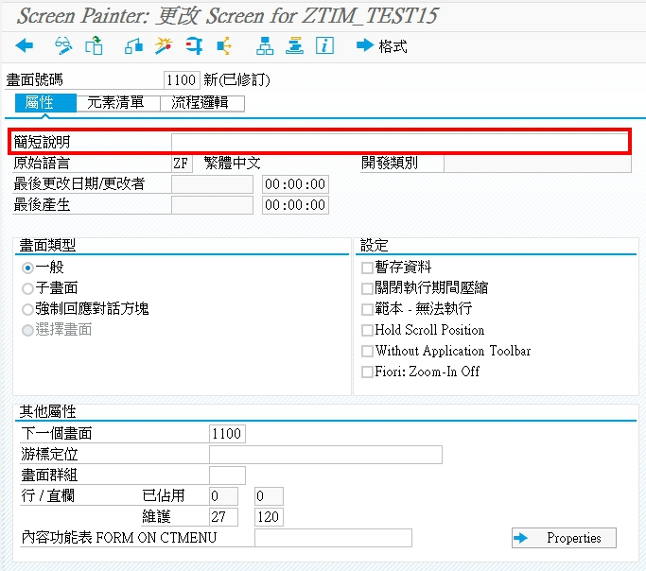
ABAP-OO ALV[call screen]
輸入完簡短說明後即可存檔，完成Screen創建

Slide 54
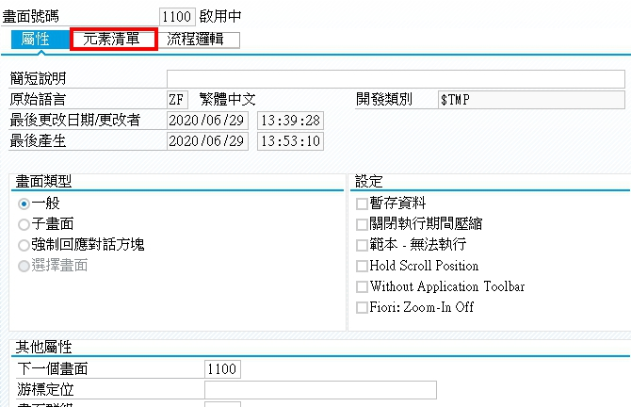
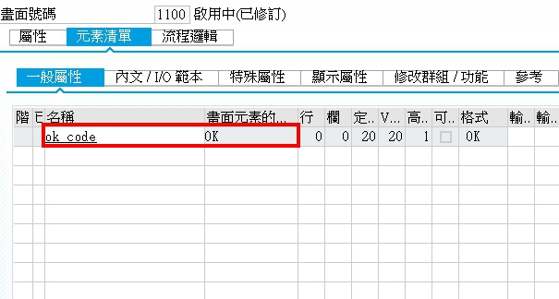
ABAP-OO ALV[call screen]
輸入完簡短說明後，點選元素清單，設定ok_code

Slide 55
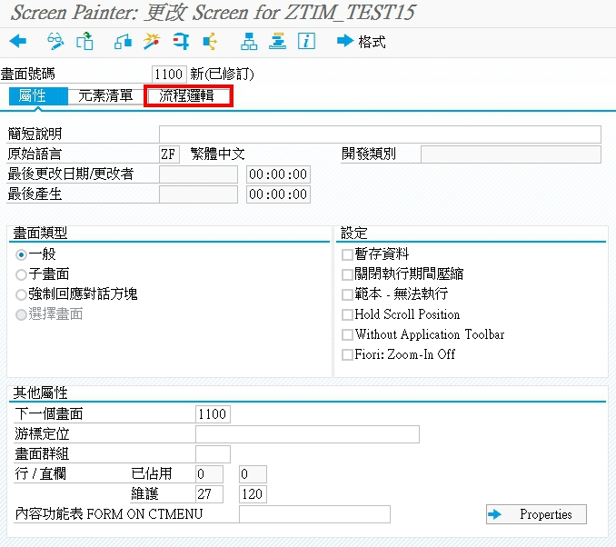
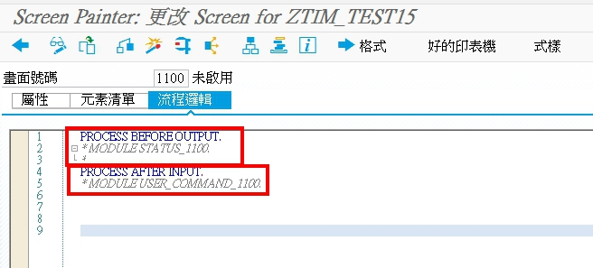
ABAP-OO ALV[call screen]
點選”流程邏輯”，可設定PBO(在螢幕輸出之前)、PAI(螢幕輸出之後，所進行的操作)
流程：PBO->畫面->PAI->PBO->畫面->PAI
Notes:
PBO：螢幕輸出之前需要執行的步驟，例如：Title bar 、Gui status、初始化值...等
PAI：螢幕輸出之後，在螢幕上會進行的操作，例如：點擊按鈕會觸發的事件

Slide 56
ABAP-OO ALV[call screen]
PBO (PROCESS BEFORE OUTPUT)
取消註解段，並創建MODULE
MODULE status_畫面編號.
SET PF-STATUS ‘Gui Status名稱'.
程式邏輯......
ENDMODULE.
Notes:
需到原程式創建MODULE
由於Screen為新建立，需要新建Gui Status，要先設定離開畫面的功能，否則進入畫面後會無法跳出

Slide 57
ABAP-OO ALV[call screen]
PAI (PROCESS AFTER INPUT)
主要是用來設定Gui Status所要執行的功能
MODULE user_command_畫面編號.
CASE ok_code.
WHEN ‘BACK’.
LEAVE TO SCREEN 0.
WHEN ‘LEAVE’.
LEAVE PROGRAM.
程式邏輯....
ENDCASE.
ENDMODULE.

Slide 58
ABAP-OO ALV[CREATE_ALV]
ALV建立需要寫在PBO，可直接將程式邏輯編寫在MODULE內，也可使用FORM的方式，在MODULE使用PERFORM。
MODULE status_畫面編號.
SET PF-STATUS ‘Gui Status名稱'.
程式邏輯......
ENDMODULE.

Slide 59
ABAP-OO ALV[CREATE_ALV]
第一步，分割畫面至容器
CREATE PBJECT go_splitter
EXPORTING
parent = cl_gui_container=>default_screen
rows = 1
columns = 1.
go_con = go_splitter->get_container(row = 1 column = 1).

Slide 60
ABAP-OO ALV[CREATE_ALV]
第二步，設定ALV至容器內
CREATE OBJECT go_grid
EXPORTING
i_parent = go_con
EXCEPTIONS
error_cntl_create = 1
error_cntl_init = 2
error_cntl_link = 3
error_cntl_create = 4
OTHERS = 5.

Slide 61
ABAP-OO ALV[CREATE_ALV]
第三步，設定參數
DEFINE set_fieldcat.
gt_fieldcat-fieldname = &1.
gt_fieldcat-coltext = &2.
APPEND gt_fieldcat.
END-OF-DEFINITION.
set_fieldcat: ‘EBELN’ ‘採購單號’ ,
‘EBELP’ ‘採購單項次’ ,
‘BUKRS’ ‘公司代碼’.
gs_layout-cwidth_opt = ‘X’.
gs_layout-zebra = ‘X’.

Slide 62
ABAP-OO ALV[CREATE_ALV]
第四步，輸出ALV
CALL METHOD go_grid->set_table_for_first_display
EXPORTING
is_layout = gs_layout
CHANGING
it_fieldcatalog = gt_fieldcat[]
it_outtab = gt_alv[]
EXCEPTIONS
invalid_parameter_combination = 1
program_error = 2
too_many_lines = 3
OTHERS = 4.

Slide 63
物件導向ALV進階使用-Multiple alv
Sample Program: ZTIM_MULTIPLE_ALV_SAMPLE (DEV 120)

Slide 64
ABAP- Multiple alv
需要使用的參數(Header)
參數名稱 | 說明
gt_header | ALV儲存輸出內表使用
DATA: go_splitter TYPE REF TO cl_gui_splitter_container. | 用來分割Screen用的物件
DATA: go_con_1 TYPE REF TO cl_gui_container. | 使用切割出來的Screen的容器1
DATA: go_grid_1 TYPE REF TO cl_gui_alv_grid. | 輸出ALV畫面1
DATA: gt_fieldcat_header TYPE lvc_t_fcat WITH HEADER LINE. | ALV欄位的設定
DATA: gs_layout TYPE lvc_s_layo. | ALV輸出的設定

Slide 65
ABAP- Multiple alv
需要使用的參數(Item)
參數名稱 | 說明
gt_item | ALV儲存輸出內表使用
DATA: go_con_2 TYPE REF TO cl_gui_container. | 使用切割出來的Screen的容器2
DATA: go_grid_2 TYPE REF TO cl_gui_alv_grid. | 輸出ALV畫面2
DATA: gt_fieldcat_item TYPE lvc_t_fcat WITH HEADER LINE. | ALV欄位的設定
DATA: gt_item_filter TYPE lvc_t_filt WITH HEADER LINE. | 控制gt_item輸出

Slide 66
ABAP-OO ALV[Multiple alv]
第一步，分割畫面至容器
CREATE PBJECT go_splitter
EXPORTING
parent = cl_gui_container=>default_screen
rows = 1
columns = 2.
go_con_1 = go_splitter->get_container(row = 1 column = 1).
go_con_2 = go_splitter->get_container(row = 1 column = 2).

Slide 67
ABAP-OO ALV[Multiple alv]
第二步，設定ALV至容器內
CREATE OBJECT go_grid_1
EXPORTING
i_parent = go_con_1
EXCEPTIONS
error_cntl_create = 1
error_cntl_init = 2
error_cntl_link = 3
error_dp_create = 4
OTHERS = 5.
CREATE OBJECT go_grid_2
EXPORTING
i_parent = go_con_2
EXCEPTIONS
error_cntl_create = 1
error_cntl_init = 2
error_cntl_link = 3
error_dp_create = 4
OTHERS = 5.

Slide 68
ABAP-OO ALV[Multiple alv]
第三步，設定參數
DEFINE set_fieldcat_header.
gt_fieldcat_header-fieldname = &1.
gt_fieldcat_header-coltext = &2.
gt_fieldcat_header-edit = &3.
gt_fieldcat_header-checkbox = &4.
APPEND gt_fieldcat_header.
END-OF-DEFINITION.
set_fieldcat_header: ‘SEL’ ‘選擇’ ‘X’ ‘X’,
‘EBELN’ ‘採購單號’ ‘’ ‘’,
‘BUKRS’ ‘公司代碼’ ‘’ ‘’.
gs_layout-cwidth_opt = ‘X’.
gs_layout-zebra = ‘X’.
DEFINE set_fieldcat_item.
gt_fieldcat_item-fieldname = &1.
gt_fieldcat_item-coltext = &2.
APPEND gt_fieldcat_item.
END-OF-DEFINITION.
set_fieldcat_item: ‘EBELN’ ‘採購單號’ ,
‘EBELP’ ‘採購單項次’ .
gt_item_filter-fieldname = ‘SEL’.
gt_item_filter-sign = ‘I’
gt_item_filter-option = ‘EQ’
gt_item_filter-low = ‘X’
APPEND gt_item_filter.

Slide 69
ABAP-OO ALV[Multiple alv]
第四步，輸出ALV
CALL METHOD go_grid_1->set_table_for_first_display
EXPORTING
is_layout = gs_layout
CHANGING
it_fieldcatalog = gt_fieldcat_header[]
it_outtab = gt_header[]
EXCEPTIONS
invalid_parameter_combination = 1
program_error = 2
too_many_lines = 3
OTHERS = 4.
CALL METHOD go_grid_2->set_table_for_first_display
EXPORTING
is_layout = gs_layout
CHANGING
it_fieldcatalog = gt_fieldcat_item[]
it_filter = gt_filter[]
it_outtab = gt_item[]
EXCEPTIONS
invalid_parameter_combination = 1
program_error = 2
too_many_lines = 3
OTHERS = 4.

Slide 70
ABAP-OO ALV[Multiple alv]
第五步，定義Event
CLASS cl_event DEFINITION.
PUBLIC SECTION.
METHODS data_change
FOR EVENT data_changed_finished
OF cl_gui_alv_grid.
ENDCLASS.
CLASS cl_event IMPLEMENTATION.
METHOD data_change.
PERFORM data_change.
ENDMETHOD.
ENDCLASS.

Slide 71
ABAP-OO ALV[Multiple alv]
FORM data_change. LOOP AT gt_alv. gt_item-sel = gt_header-sel. MODIFY gt_item
TRANSPORTING sel
WHERE ebeln = gt_header-ebeln. ENDLOOP. go_grid_2->refresh_table_display( ). CALL METHOD go_grid_2->set_frontend_layout EXPORTING is_layout = gs_layout. ENDFORM.

Slide 72
ABAP-OO ALV[Multiple alv]
第六步：生成物件，設定處理程序
DATA go_event TYPE REF TO cl_event.
CREATE OBJECT go_event.
SET HANDER go_event->data_change FOR go_grid_1.
go_grid_1 ->register_edit_event(
EXPORTING
i_event_id = cl_gui_alv_grid=>mc_evt_modified
) .

Slide 73
目錄
ABAP基礎介紹
基礎語法(變數、Work Area、Internal Table、Header line)
Select
常用參數
CALL FUNCTION
ALV
RFC
CDS VIEW 安裝

Slide 74
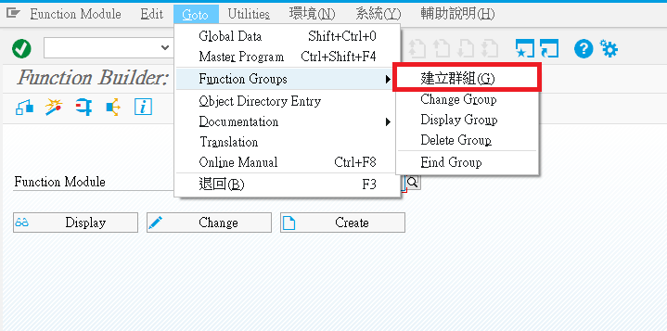
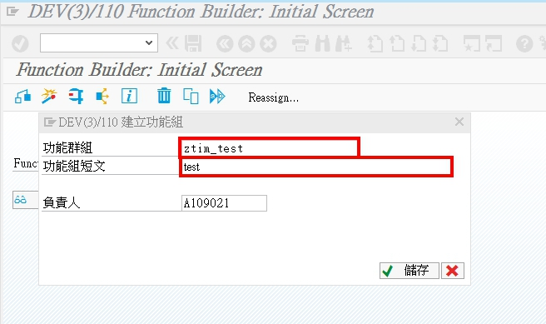
ABAP-RFC
T-Code：SE37
要先建立Function Group
群組名稱建議與Function相同，短文為說明

Slide 75
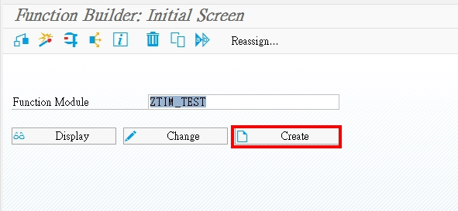
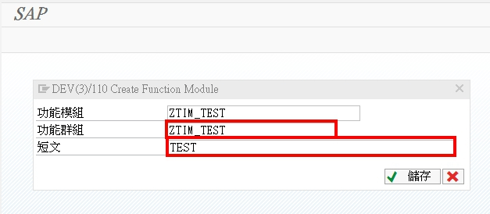
ABAP-RFC
輸入建立的Function Group、短文

Slide 76
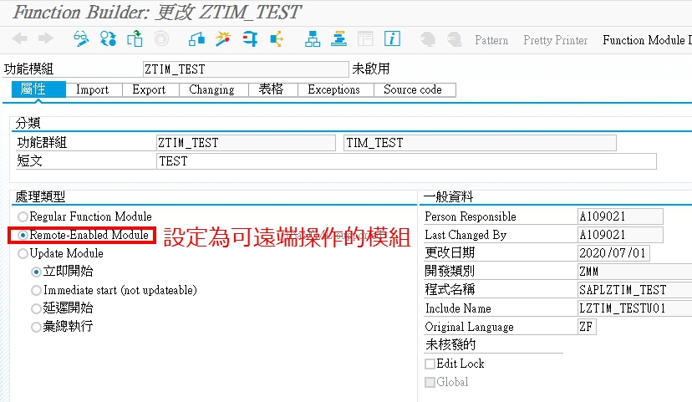
ABAP-RFC
在”屬性”頁籤中，選擇”Remote-Enabled Module”
選擇”Regular Function Module”則可建立Function可供CALL FUNCTION使用

Slide 77
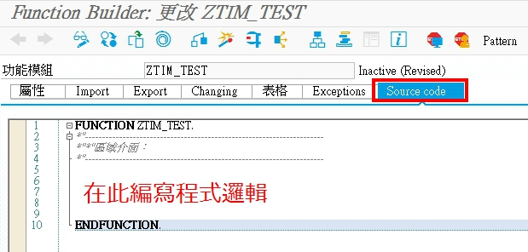
ABAP-RFC
在”Source code”編寫程式邏輯
Import、Export、Changing與Table，可以設定需要輸入、輸出的變數或Table
在上傳RFC的CR時，要注意需先上傳創建Function Group的CR

Slide 78
目錄
ABAP基礎介紹
基礎語法(變數、Work Area、Internal Table、Header line)
Select
常用參數
CALL FUNCTION
ALV
RFC
CDS VIEW 安裝

Slide 79
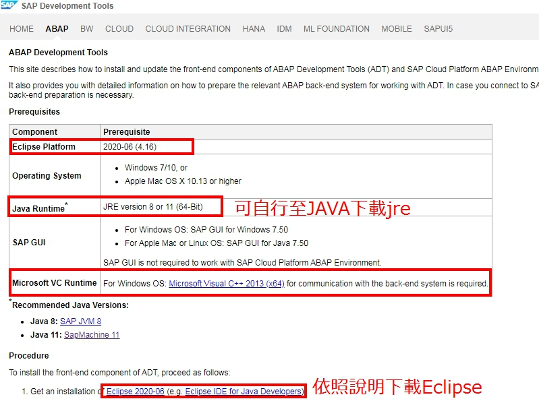
ABAP-CDS View 安裝
先至 ABAP Development Tools 下載需要安裝的原件
Notes:
網址：https://tools.hana.ondemand.com/#abap

Slide 80
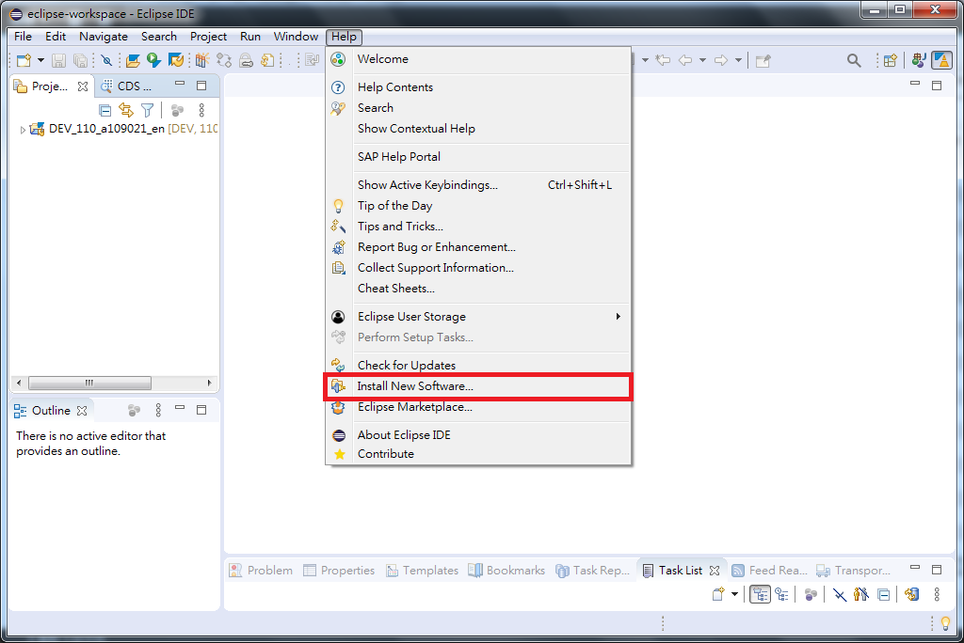
ABAP-CDS View 安裝
所有原件安裝完成後，開啟Eclipse安裝SAP原件

Slide 81
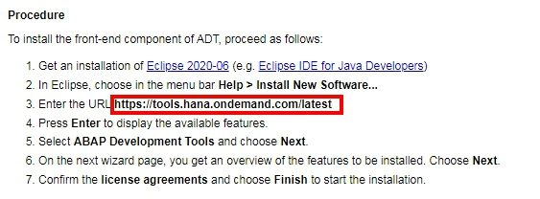
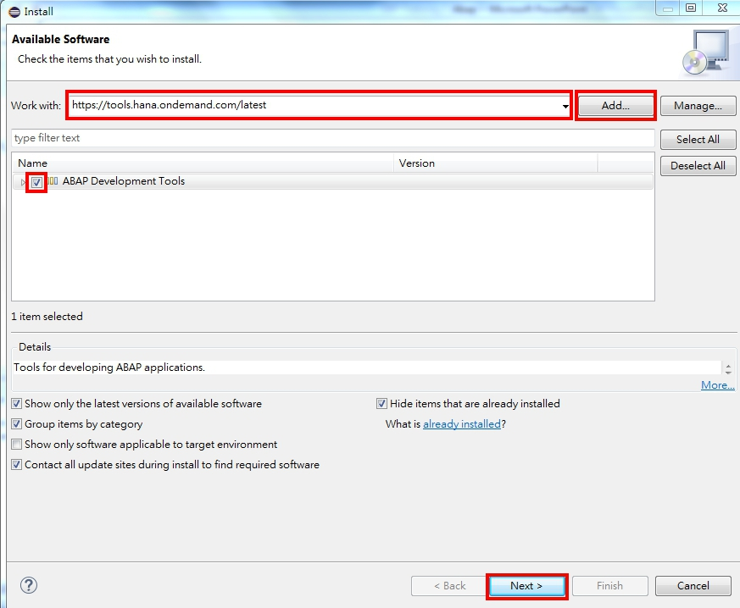
ABAP-CDS View 安裝
可至 ABAP Development Tools 複製下載網址，將所有原件全選，點”Next”

Slide 82
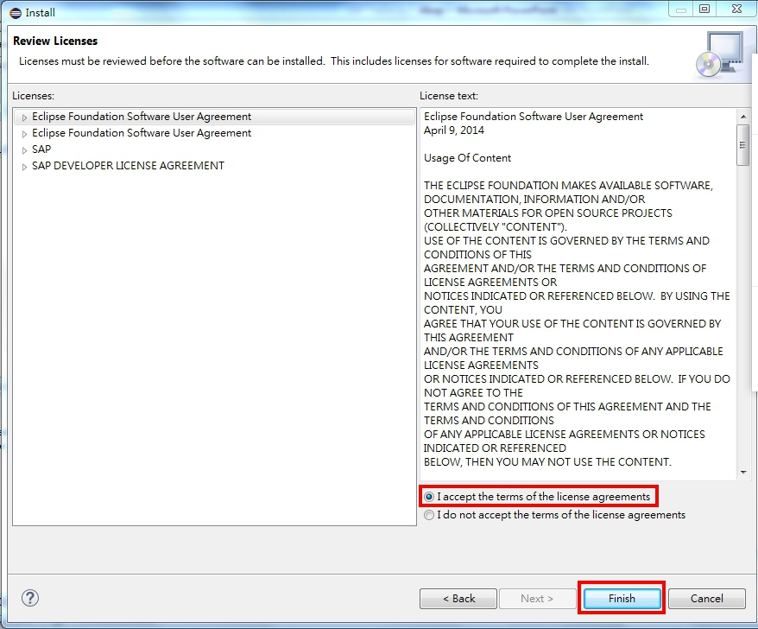
ABAP-CDS View 安裝
點”Next”至此頁面，選擇 “accept”後，點”Finish”等待下載

Slide 83
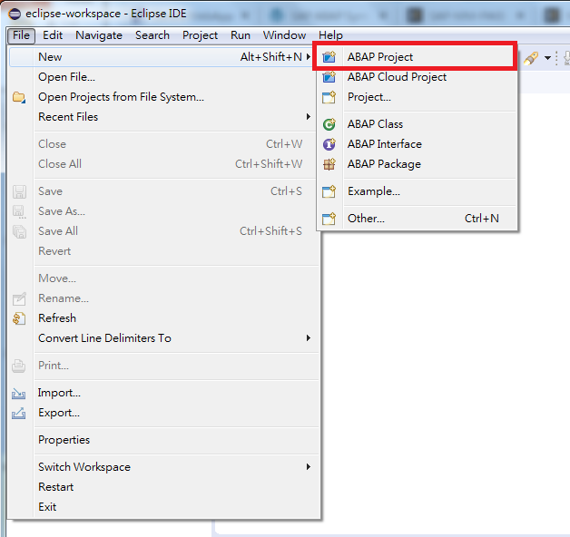
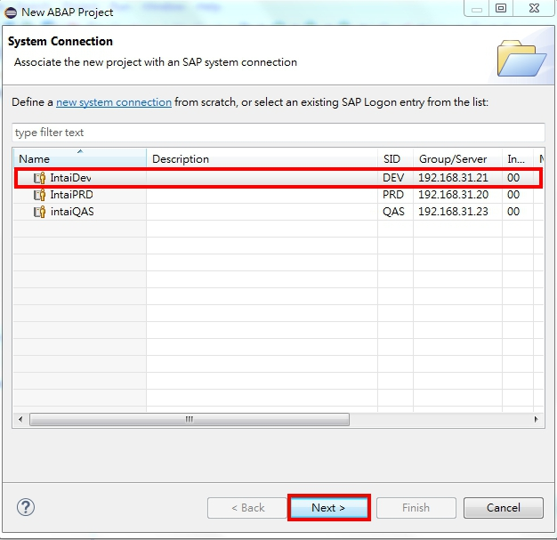
ABAP-CDS View 安裝
等待安裝完成後，需重啟Eclipse，在建立Abap Project，選擇登入環境

Slide 84
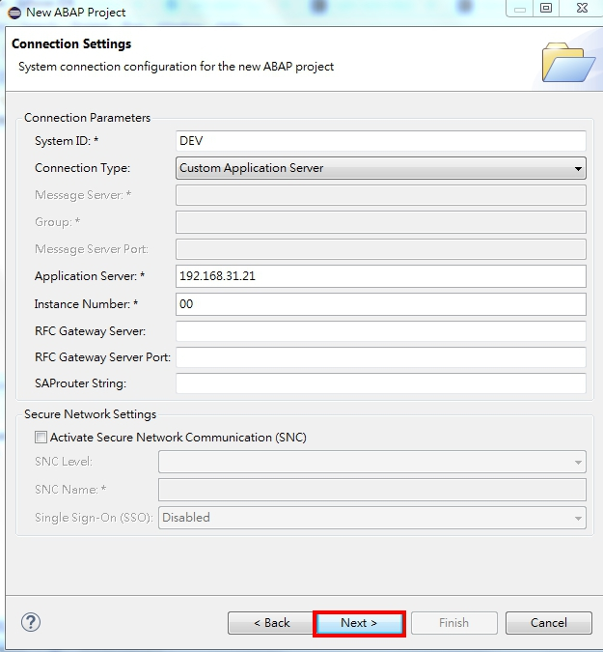
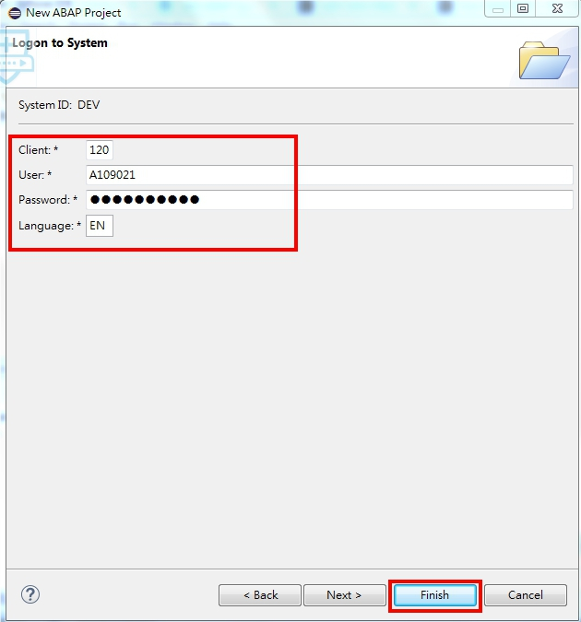
ABAP-CDS View 安裝
環境設定，後需要登入SAP，輸入自己的帳號、密碼後，點選”Finish”

Slide 85
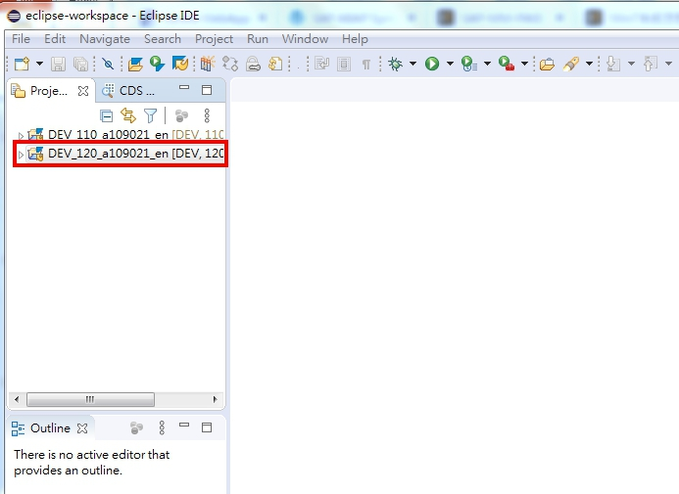
ABAP-CDS View 安裝
建立Abap Project後，即可在畫面上看見

Slide 86
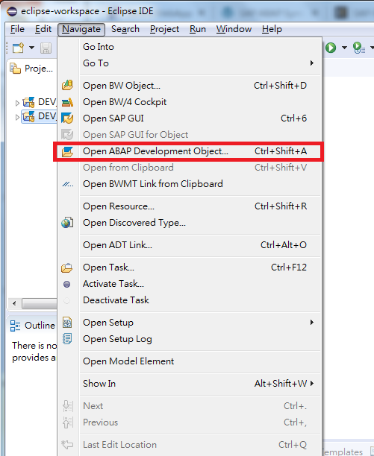
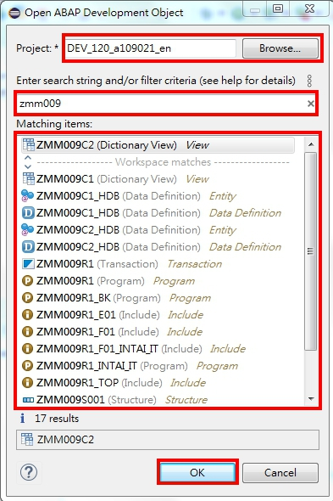
ABAP-CDS View 安裝
開啟需要編寫的CDS View

Slide 87
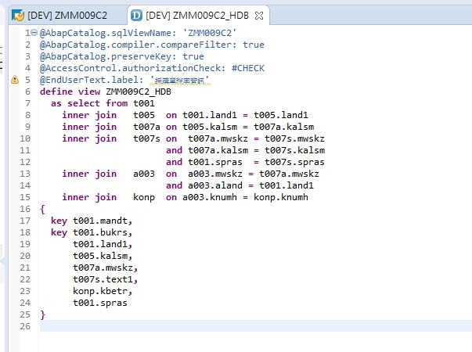
ABAP-CDS View 安裝
即可在Eclipse上進行程式編寫
Notes:
在此修改程式仍會產生CR，也可進行CR的上傳，但需要至SAP進行SE10核發，STMS上傳
在此修改完程式也需要進行Active的動作

